Slide 1
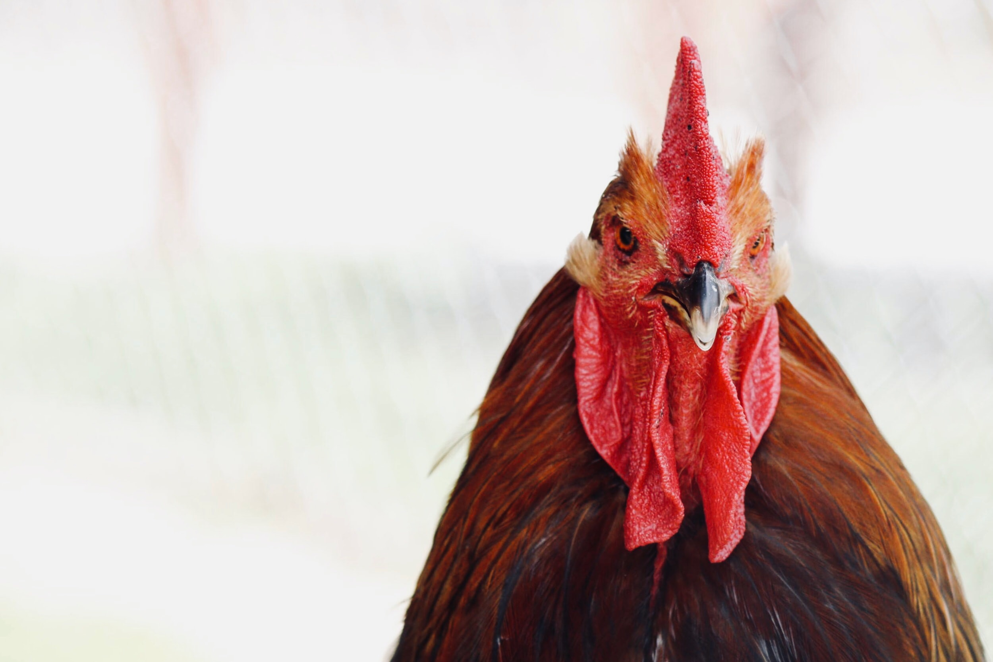
Bioasekuracja w gospodarstwach utrzymujących drób Główny Inspektorat Weterynarii 19.08.2021 r.

Slide 2
Dane dotyczące sytuacji epizootycznej HPAI na terytorium Polski w 2021r. w okresie 1 stycznia – 17 sierpnia.
Ostatnie (339) ognisko HPAI potwierdzone 9 sierpnia 2021 r. w woj. mazowieckim, powiat żuromiński

Slide 3
Obszary objęte ograniczeniami w związku z ogniskiem HPAI nr 2021/339
Obszar zapowietrzony - do 3/09/2021 w powiecie żuromińskim:
miejscowości: Karniszyn, Karniszyn -Parcele, Sadłowo, Sadłowo -Parcele, Strzeszewo w gminie Bieżuń
miejscowości Chamsk, Młudzyn w gminie Żuromin

Slide 4
Obszary objęte ograniczeniami w związku z ogniskiem HPAI nr 2021/339
Obszar zagrożony - do 12/09/2021 w powiecie mławskim i żuromińskim:
W powiecie mławskim:
Zgliczyn-Glinki, Zgliczyn Witowy w gm. Radzanów
Ługi, Słowikowo w gminie Szreńsk

Slide 5
Obszary objęte ograniczeniami w związku z ogniskiem HPAI nr 2021/339
Obszar zagrożony - do 12/09/2021 w powiecie mławskim i żuromińskim:
W powiecie żuromińskim:
Kocewo, Myślin, Dąbrówki, Mak, Władysławowo, Stanisławowo, Pozga, Bielawy Gołuskie, Gołuszyn, Dźwierzno, Kobyla Łąka, Sławęcin, Zgliczyn Pobodzy, Stawiszyn-Łaziska, Wilewo, Stawiszyn-Zwalewo, Wieluń-Zalesie, Pełki, Małocin, Trzaski w gm. Bieżuń i miasto Bieżuń
Siemcichy, Chromakowo, Przeradz Mały, Przeradz Nowy, Przeradz Wielki, Swojęcin, Mojnowo, Obręb, Parlin, Lutocin, Seroki, Zimolza, Elżbiecin, Felcyn, Jonne w gm. Lutocin
Sokołowy Kąt, Siciarz w gm. Siemiątkowo
Będzymin, Rzężawy, Kruszewo, Brudnice, Poniatowo, Wiadrowo, Dąbrowa, Cierpigórz, Franciszkowo, Olszewo, Kosewo, Dębsk, Kliczewo Małe, Kliczewo Duże, Wólka Kliczewska, Nowe Nadratowo, Stare Nadratowo, Sadowo w gm. Żuromin i miasto Żuromin

Slide 6
Propozycje dotyczące wzmocnienia zasad bioasekuracji – zmiana rozporządzenie Ministra Rolnictwa i Rozwoju Wsi z dnia z dnia 4 kwietnia 2017 r. w sprawie zarządzenia środków związanych z wystąpieniem wysoce zjadliwej grypy ptaków

Slide 7
Proponowane zmiany:
Na terytorium Rzeczypospolitej Polskiej we wszystkich gospodarstwach utrzymujących drób:
1) zakazy:
pojenia drobiu oraz ptaków utrzymywanych przez człowieka wodą ze zbiorników w tym wód powierzchniowych , do których dostęp mają dzikie ptaki,
wnoszenia i wwożenia na teren gospodarstwa, w którym jest utrzymywany drób, zwłok dzikich ptaków lub tusz ptaków łownych;

Slide 8
Na terytorium Rzeczypospolitej Polskiej we wszystkich gospodarstwach utrzymujących drób: 2) nakazy: a) utrzymywanie drobiu w izolacji od dzikich ptaków, b) zgłaszanie do powiatowego lekarza weterynarii miejsc, w których jest utrzymywany drób lub inne ptaki, z wyłączeniem ptaków utrzymywanych stale w pomieszczeniach mieszkalnych, c) utrzymywanie drobiu w sposób wykluczający jego dostęp do zbiorników wodnych, do których możliwy jest dostęp dzikich ptaków, d) przechowywanie paszy i ściółki dla ptaków w sposób zabezpieczający przed kontaktem z gryzoniami oraz dzikimi ptakami oraz ich odchodami, e) karmienie i pojenie drobiu oraz ptaków utrzymywanych w niewoli w zamkniętym pomieszczeniu lub osłoniętym miejscu w sposób zabezpieczający paszę i wodę przed dostępem dzikich ptaków oraz ich odchodami,

Slide 9
C.D.
f) lokalizowanie gniazd dla drobiu wewnątrz budynków,
g) stosowanie przez osoby wchodzące do budynków, w których jest utrzymywany drób zasad higieny osobistej, w tym mycie rąk przed wejściem do budynków inwentarskich oraz zmiany obuwia
h) powstrzymanie się przez osoby, które w ciągu ostatnich 48 godzin uczestniczyły w polowaniu na ptaki łowne, od wykonywania czynności związanych z obsługą drobiu,
i) dokonywanie codziennego przeglądu stad drobiu wraz z prowadzeniem dokumentacji zawierającej w szczególności informacje na temat liczby padłych ptaków, spadku pobierania paszy, wody lub nieśności oraz wszelkich objawów klinicznych grypy

Slide 10
W gospodarstwach utrzymujących drób, prowadzących działalność nadzorowaną, o której mowa w art. 1 pkt 1 lit. n ustawy o ochronie zdrowia zwierząt oraz zwalczaniu chorób zakaźnych zwierząt, dodatkowo nakazuje się:
wyposażenie gospodarstwa w maty dezynfekcyjne w liczbie zapewniającej możliwość ich wyłożenia przed wejściami i wyjściami z budynków inwentarskich, w których jest utrzymywany drób - w przypadku ferm, w których drób jest utrzymywany w systemie bezwybiegowym, przy czym szerokość mat powinna być nie mniejsza niż szerokość danego wejścia lub wyjścia a długość nie mniejsza niż 1 m lub innych skutecznych rozwiązań technicznych pozwalających na oczyszczanie i odkażanie obuwia przed wejściami do budynków, w których utrzymywany jest drób,

Slide 11
C.D.
b) stosowanie przez osoby wchodzące do budynków, w których jest utrzymywany drób, środków bezpieczeństwa biologicznego i ochrony osobistej, w tym odzieży ochronnej oraz obuwia ochronnego, przeznaczonych do użytku wyłącznie w danym budynku,
c) stosowanie przez osoby wchodzące do budynków, w których jest utrzymywany drób, oczyszczania i dezynfekcji obuwia,
d) oczyszczanie i odkażanie sprzętu i narzędzi używanych do obsługi drobiu przed każdym ich użyciem lub jeśli są używane wyłącznie w danym budynku, minimum raz dziennie,
e) prowadzenie i przechowywanie w gospodarstwie dokumentacji zakupu, przyjęcia i rozchodu środków dezynfekcyjnych, wykonywania czynności deratyzacji i dezynfekcji, przekazania padłych zwierząt do utylizacji,

Slide 12
C.D.
f) wdrożenie procedur zapobiegania przedostawaniu się dzikiego ptactwa do kurników i miejsc przechowywania paszy i ściółki oraz przeprowadzania deratyzacji i dezynsekcji,
g) prowadzenie rejestru środków transportu do przewozu drobiu, jaj, paszy lub produktów ubocznych pochodzenia zwierzęcego w rozumieniu art. 3 pkt 1 w związku z art. 2 ust. 2 rozporządzenia Parlamentu Europejskiego i Rady (WE) nr 1069/2009 wjeżdżających na teren gospodarstwa oraz rejestru wejść osób do pomieszczeń, w których są utrzymywany jest drób,
h) wyposażenie gospodarstwa w przeznaczony wyłącznie do własnego użytku kontener/pomieszczenie przeznaczone do przetrzymywania zwłok drobiu padłego, zabezpieczone przed gryzoniami, zwierzętami domowymi i dzikimi,

Slide 13
i) usuwanie padłego drobiu do kontenera / pomieszczenia przeznaczonego do przetrzymywania zwłok padłego drobiu min raz dziennie,
j) wyposażenie gospodarstwa w maty dezynfekcyjne w liczbie zapewniającej możliwość ich wyłożenia przed wjazdami i wyjazdami z gospodarstwa, albo wyposażenie wjazdów i wyjazdów z gospodarstwa w niecki dezynfekcyjne, przy czym szerokość mat albo niecek nie powinna być mniejsza niż szerokość wjazdów i wyjazdów, a długość – nie mniejsza niż obwód największego koła środka transportu wjeżdżającego lub wyjeżdżającego z tego gospodarstwa lub zastosowanie rozwiązań technicznych pozwalających na prowadzenie skutecznej dezynfekcji kół pojazdów,
k) wyposażenie gospodarstwa w zapas środków odkażających umożliwiający bieżącą dezynfekcję oraz utrzymywanie mat dezynfekcyjnych lub niecek dezynfekcyjnych w stanie zapewniającym skuteczność działania środka dezynfekcyjnego,

Slide 14
l) zabezpieczenie znajdujących się na terenie gospodarstwa zbiorników wodnych przed dostępem ptaków wolnożyjących,
m) utrzymanie czystości i porządku wokół budynków inwentarskich oraz miejsc przetrzymywania paszy i ściółki, w szczególności poprzez regularne wykaszanie roślinności, uprzątanie pozostałości pasz i materiału ściółkowego, których pozostałości mogły być pozostawione podczas transportu z i do budynków, w których utrzymywany jest drób,

Slide 15
n) w przypadku gospodarstw utrzymujących więcej niż 350 sztuk drobiu średnio rocznie, posiadanie planu bioasekuracji gospodarstwa uwzględniającego profil produkcji, obejmującego co najmniej:
ustanowienie „czystych” i „brudnych” stref dla pracowników takich jak przebieralnie, prysznice, jadalnie;
ustanowienie rozwiązań logistycznych dotyczących wprowadzania do gospodarstwa drobiu, pasz, materiału ściółkowego, materiałów pomocniczych oraz sprzętu i urządzeń wykorzystywanych w chowie i hodowli drobiu,
procedury czyszczenia i dezynfekcji pomieszczeń, środków transportu, wyposażenia i higieny personelu,
procedury zwalczania szkodników,
zasady dotyczące żywności dla pracowników mających kontakt z drobiem, paszami lub ściółką,

Slide 16
zasady prowadzenia szkoleń podnoszących świadomość pracowników w gospodarstwie,
ustanowienie i przegląd rozwiązań logistycznych w celu zapewnienia właści­wego rozdzielenia poszczególnych stad drobiu oraz uniknięcia bezpośredniego lub pośredniego kontaktu drobiu z produktami ubocznymi pochodzenia zwierzęcego,
procedury i instrukcje dotyczące egzekwowania wymogów w zakresie bioasekuracji podczas prac budowlano - remontowych lub napraw w pomieszczeniach i budynkach,
- zasady przeprowadzania audytów lub samooceny w celu prawidłowego wdrażania planu bioasekuracji.

Slide 17
Obowiązek zgłaszania przez dzierżawców lub zarządców obwodów łowieckich organowi Inspekcji Weterynaryjnej albo najbliższemu podmiotowi świadczącemu usługi z zakresu medycyny weterynaryjnej przypadki zwiększonej śmiertelności dzikich ptaków.

Slide 18
Dziękuję za uwagę

